Slide 1
아파트 거래 정보를
빠르게
차트로
10조
손유진 안재하

Slide 2
목차
1. 기획 배경 및 목표
2. 일정
3. 시장 분석
4. 개발 결과
5. 기대 효과
6. 개발 후기

Slide 3

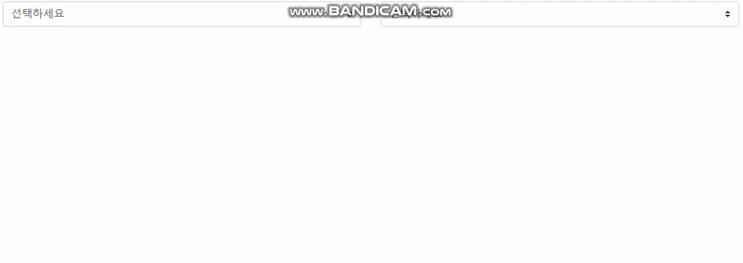
기획 배경 및 목표 (차트 기능)

Slide 4
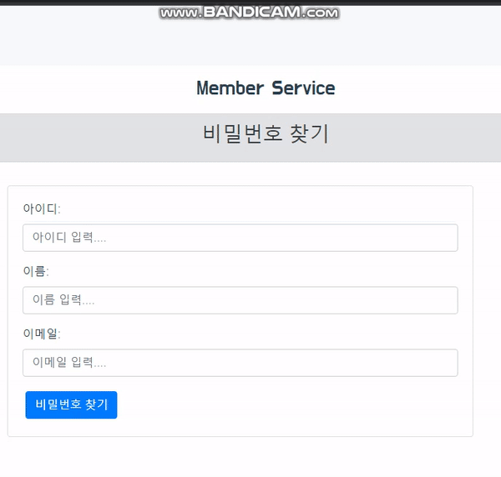
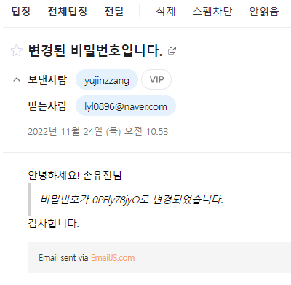
기획 배경 및 목표 (비밀번호 찾기)

Slide 5
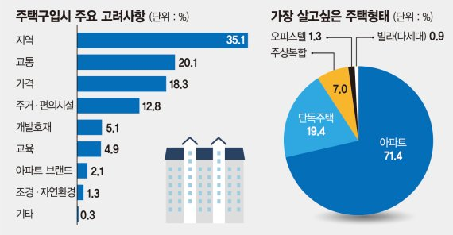
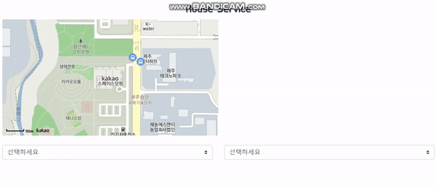
기획 배경 및 목표 (지도)

Slide 6
일정
 |  | 1 | 2 | 3 | 4 | 5
6 | 7 | 8 | 9 | 10 | 11 | 12
13 | 14 | 15 | 16 | 17, 18 회원 가입 기능 구현, CSS 변경 |  | 19
20 | 21 탈퇴, 정보수정 | 22 지도 | 23 차트 | 24 비밀 번호 찾기 | 25 | 26
27 | 28 | 29 | 30

Slide 7
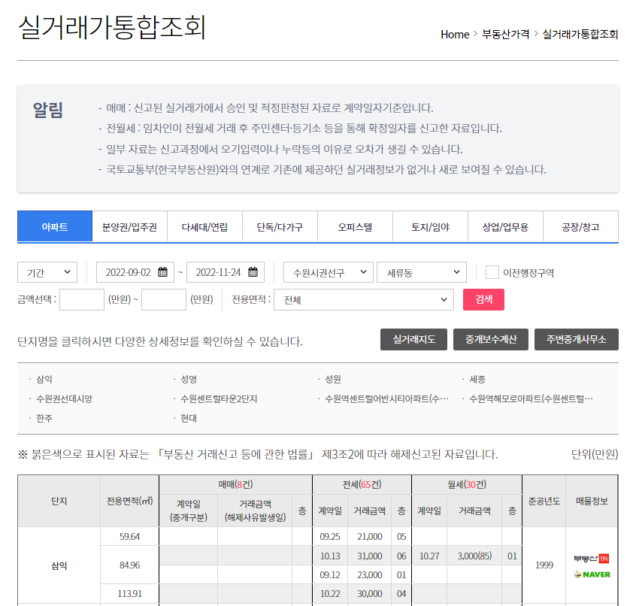
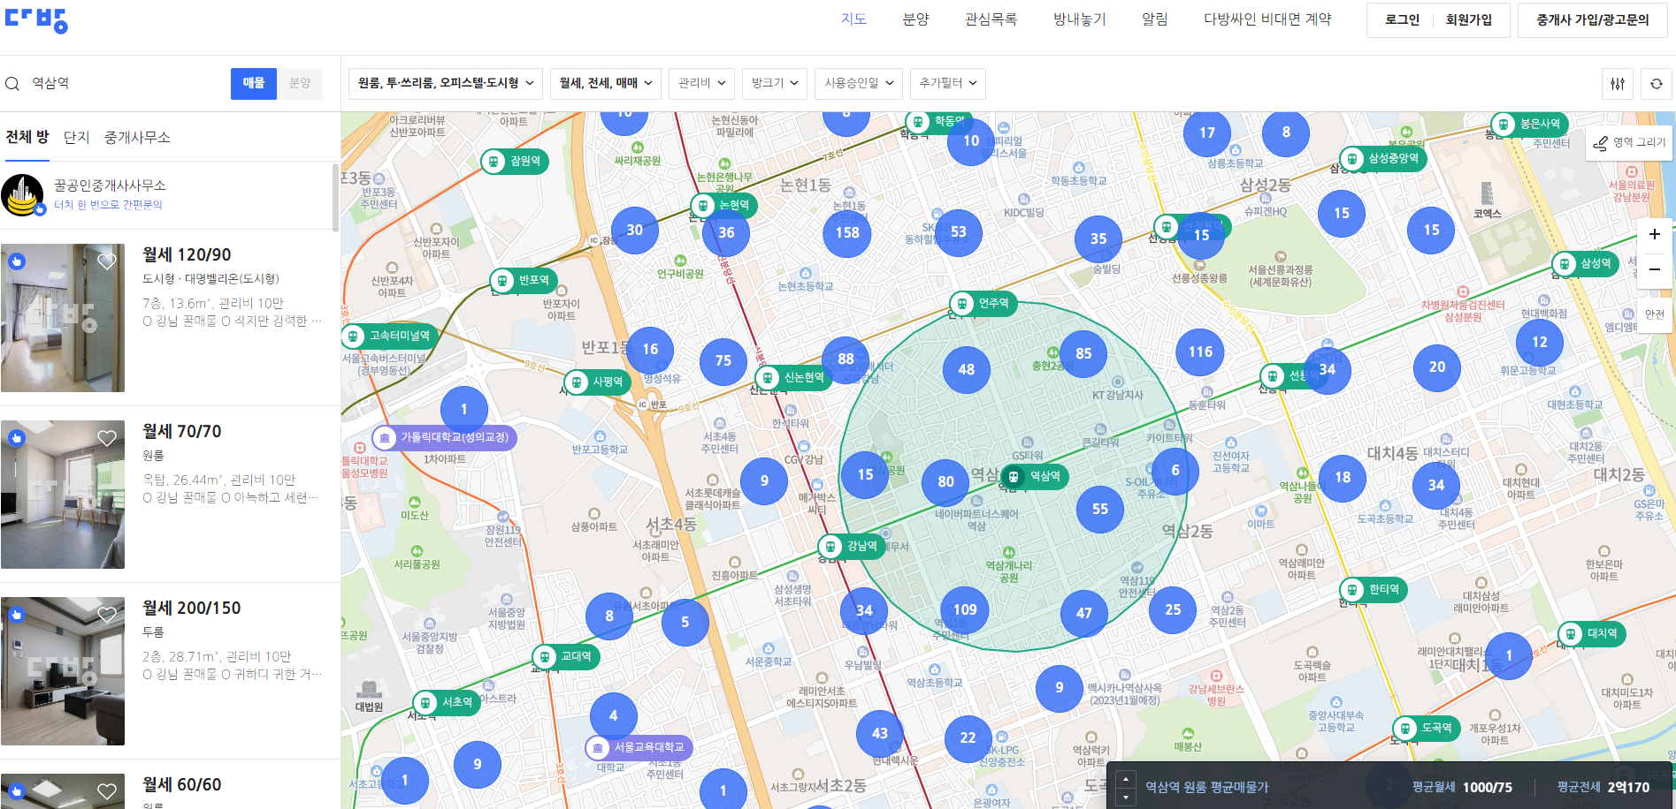
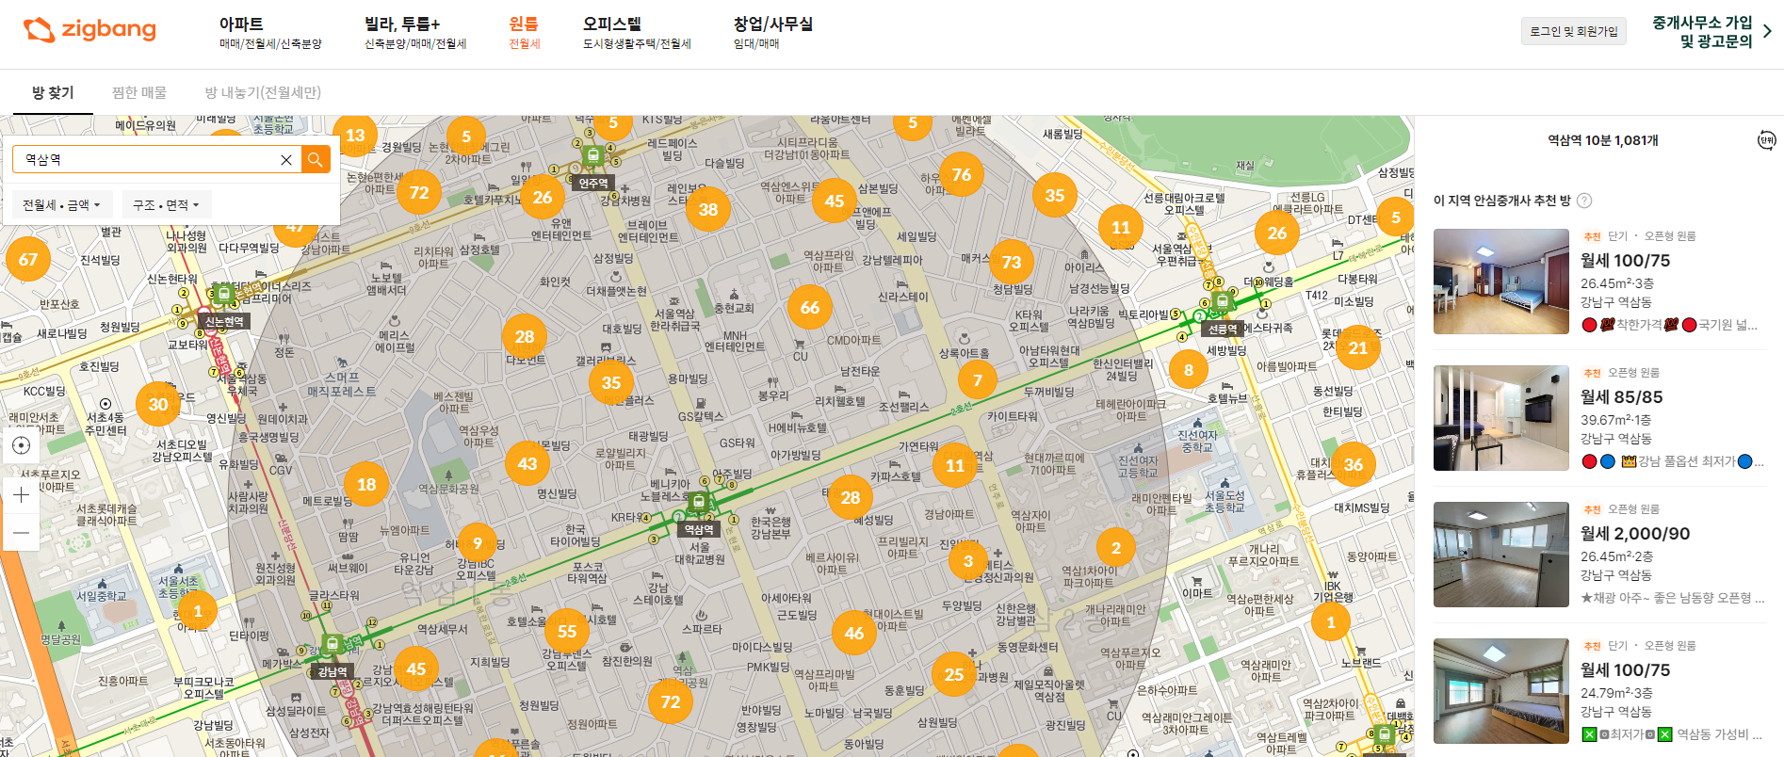
시장 분석
경기 부동산 포털
다방 / 직방

Slide 8
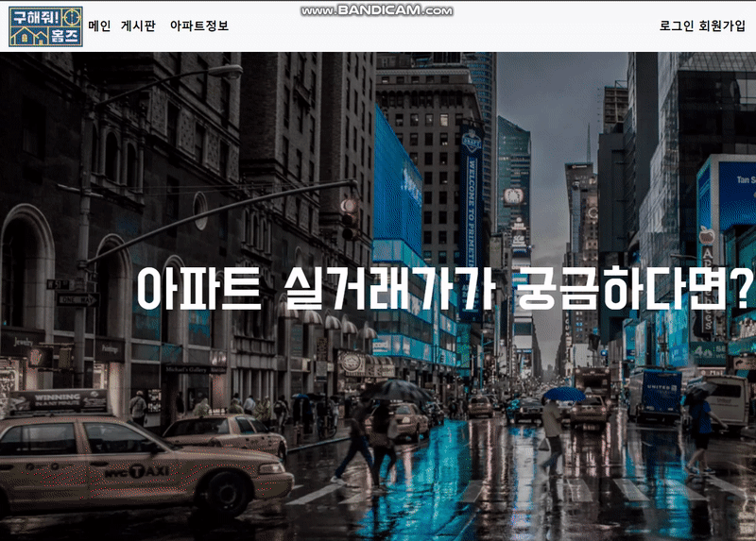

개발 결과

Slide 9
기대 효과
지역별 아파트 거래 정보 확인 가능

Slide 10
개발 후기
손유진 : 그동안 요구사항에 따라서 구현을 하다가 직접 원하는 기능을 추가하고 개발하려고 하니 생소하고 어려웠습니다. 하지만 직접 공부하면서 프로젝트를 완성하다보니 실력도 늘고 성취감도 느낄 수 있어 보람찬 시간이었습니다.
안재하 : 4개월간 배운 것을 바탕으로 프로젝트를 진행하니 흥미로웠습니다. 하지만, 아직도 Vue와 CSS부분은 너무 어렵게 느껴지는 것 같습니다. 앞으로 백엔드 열심히 공부해야겠다는 생각이 들었습니다.

Slide 11
감사합니다!

